Slide 1
什么是编程？以C语言为例

Slide 2
编程是指挥电脑
电脑很快很傻很忠诚
电脑的核心是CPU
CPU只会快速执行很简单的指令
用汇编语言可以直接指挥CPU，但很繁琐
编程语言是抽象，把高层的命令转化为底层的指令
编程语言是一个模型，程序员根据模型来编程

Slide 3
指挥电脑干什么
图灵机 (Turing machine)
计算
顺序
条件判断改变
输入/输出

Slide 4
编程范式 (programming paradigm)
命令式 (imperative)
声明式 (declarative)
函数式 (functional)
图形式 (visual)
自然语言 （natural language）

Slide 5
典型的语言模型：C
变量
可存的数据
运算
函数
功能的切分/抽象
control flow
有条件的执行顺序

Slide 6
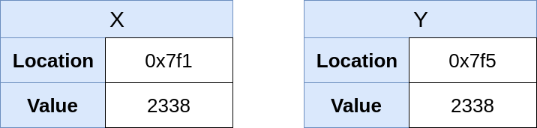
变量细节
内存
一个变量对应于一部分内存，可以存储一部分信息的地方
不同类的变量
简单：int, char, float, ...
复杂：
array：相当于一组变量，指向第一个元素的指针
string
指针：最复杂也最有用
struct：多个变量合在一起，和指针配合带来灵活性

Slide 7
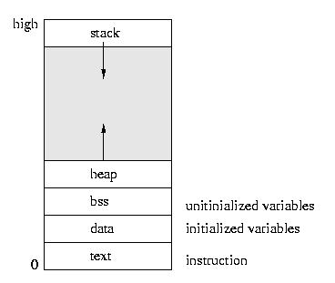
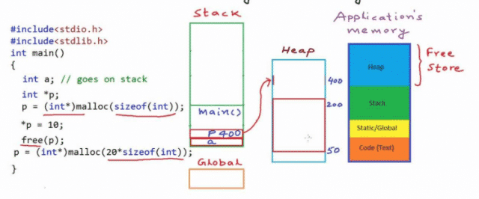
内存管理
内存
总体内存可以看成是一大块
C 里面大致分成三块：
global/static
stack: 跟函数直接相关
heap
最灵活，最复杂
malloc()/free()

Slide 8
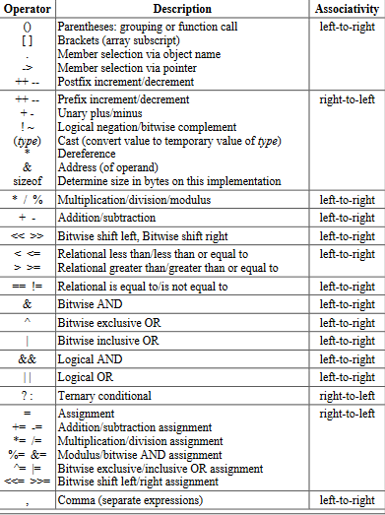
运算

Slide 9
Control Flow
if () {} else {}
while （) { }
for (int i=0 ; i<100 ; i++) {}
switch
break/continue
goto

Slide 10
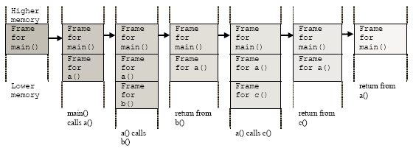
函数
函数调用
共享，拆分 (抽象）
多层调用
参数passing
pass-by-value
需要指针
main()
递归
int main() {
printf("Hello World!");
return 0;
}

Slide 11
库 （library)
简单的理解：一堆标准的函数, 还是抽象
学习一种新的语言很大一部分学语言带的标准库
C标准库
操作系统调用
系统调用 （system call）
其他库
自建库

Slide 12
输入输出
靠库来实现
文件：fopen，printf，scanf，...
网络
UI
3D

Slide 13
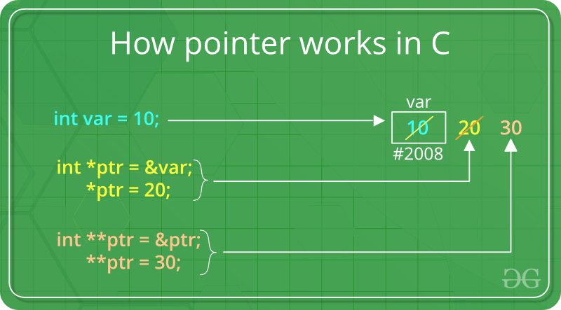
指针
指针是什么？
如何用指针
能干什么？
数据结构
间接访问/抽象

Slide 14
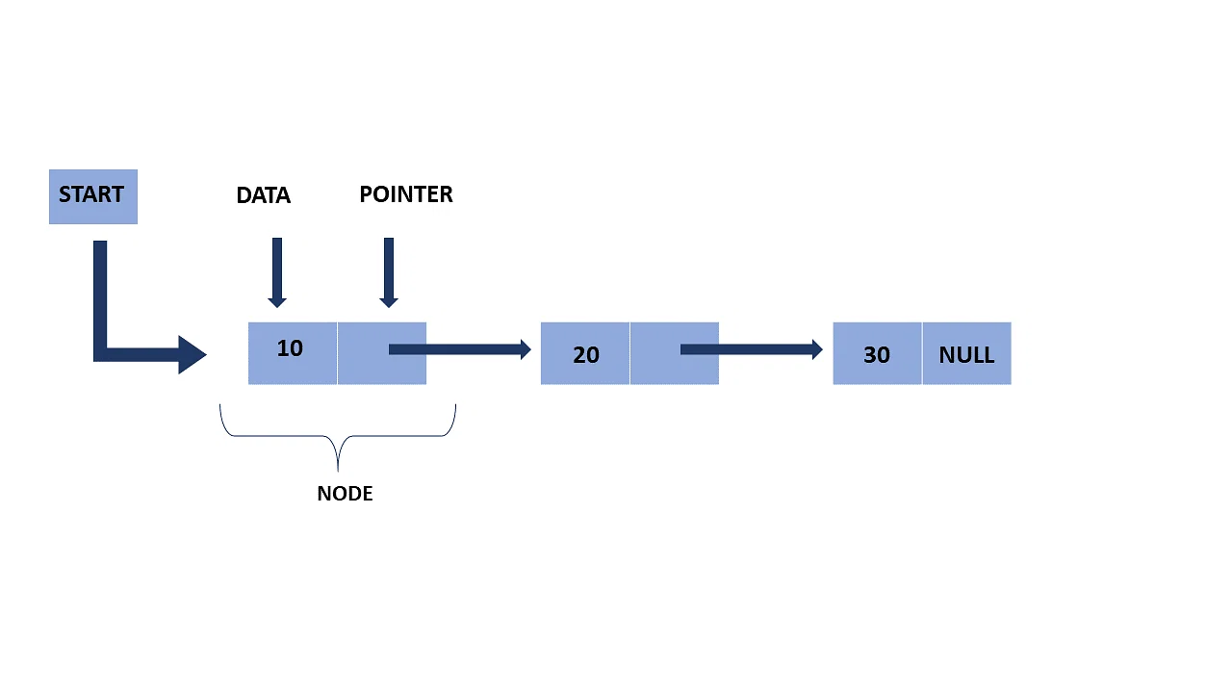
指针应用1
linked list
struct node {
int data;
struct node* next;
};
for (p=start; p ; p=p→next)
if (p→data==item) return p;
可以多种变种：双向，双头，...

Slide 15
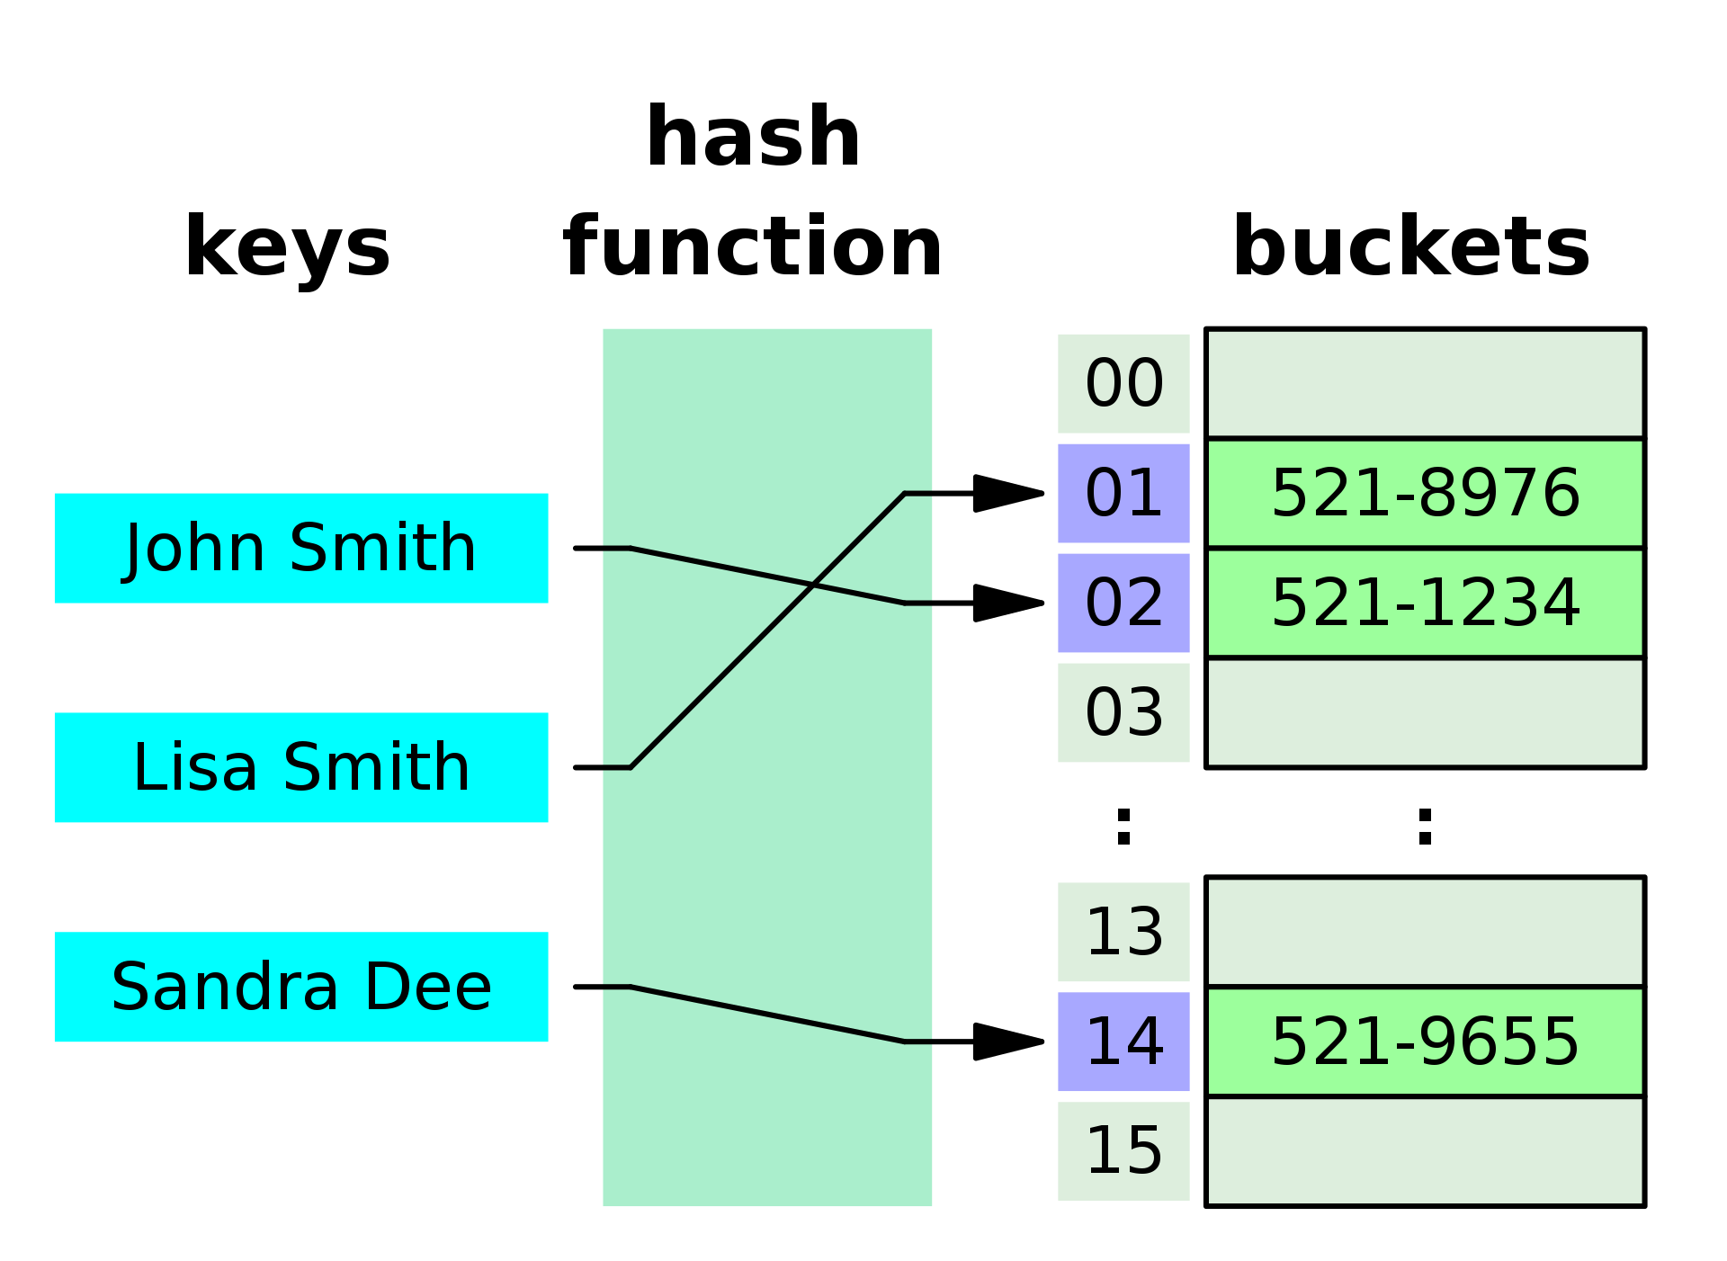
指针应用2
hash table

Slide 16
函数指针
函数指针可以指针去指向不同的函数
多一层抽象
简单例子：sort
Wirth：program = algorithm + data structure
程序 = 算法 + 数据结构
C++：C + objected-oriented (面向对象）

Slide 17
开发环境
IDE
Visual Studio，VS Code，Eclipse，。。。
独立
editor
gcc, ld
make
gdb

